Slide 1

EzFood
Rron Toska
Edlir Beka

Slide 2
EzFood Applicatie
EzFood is een applicatie voor studenten met een budget. Je vind ter verschillende gerechten waarvoor je je spaarvarken niet voor moet breken. Het bevat voorgerechten, gerechten en desserts die je als student snel en makkelijk kunt voorbereiden. Ook krijg je de mogelijkheid om je eigen recepten te delen met je medestudenten.

Slide 3
Welk probleem lost je app op?
Recepten vinden die je kan maken met een klein budget.
Recepten uploaden en delen met anderen.
Commentaar geven aan recepten.

Slide 4
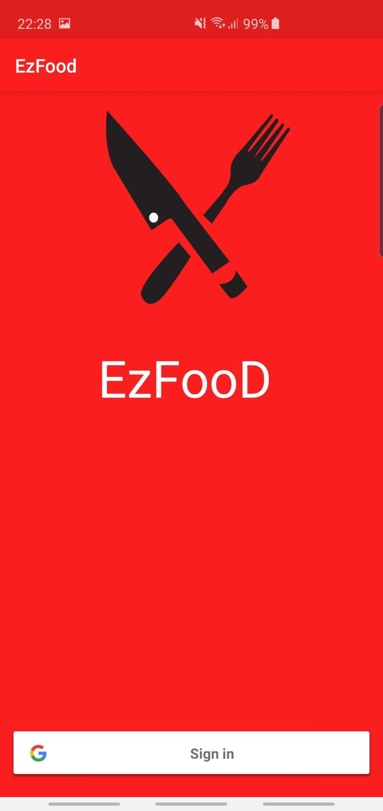
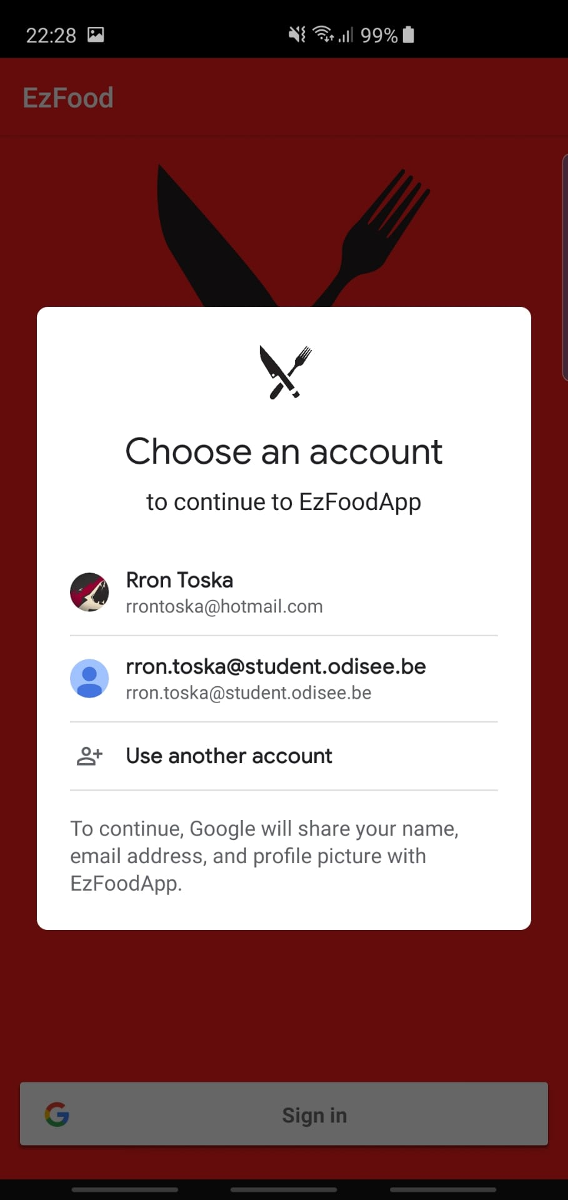
Login Pagina
Login via uw Google Account
Gedaan via Developer.Google
Haalt gegevens op als Naam, email, UID en Foto van de gebruiker
Toont deze in de Home pagina.
Stuurt je door naar home indien al ingelogd.
Code: MainActivity

Slide 5
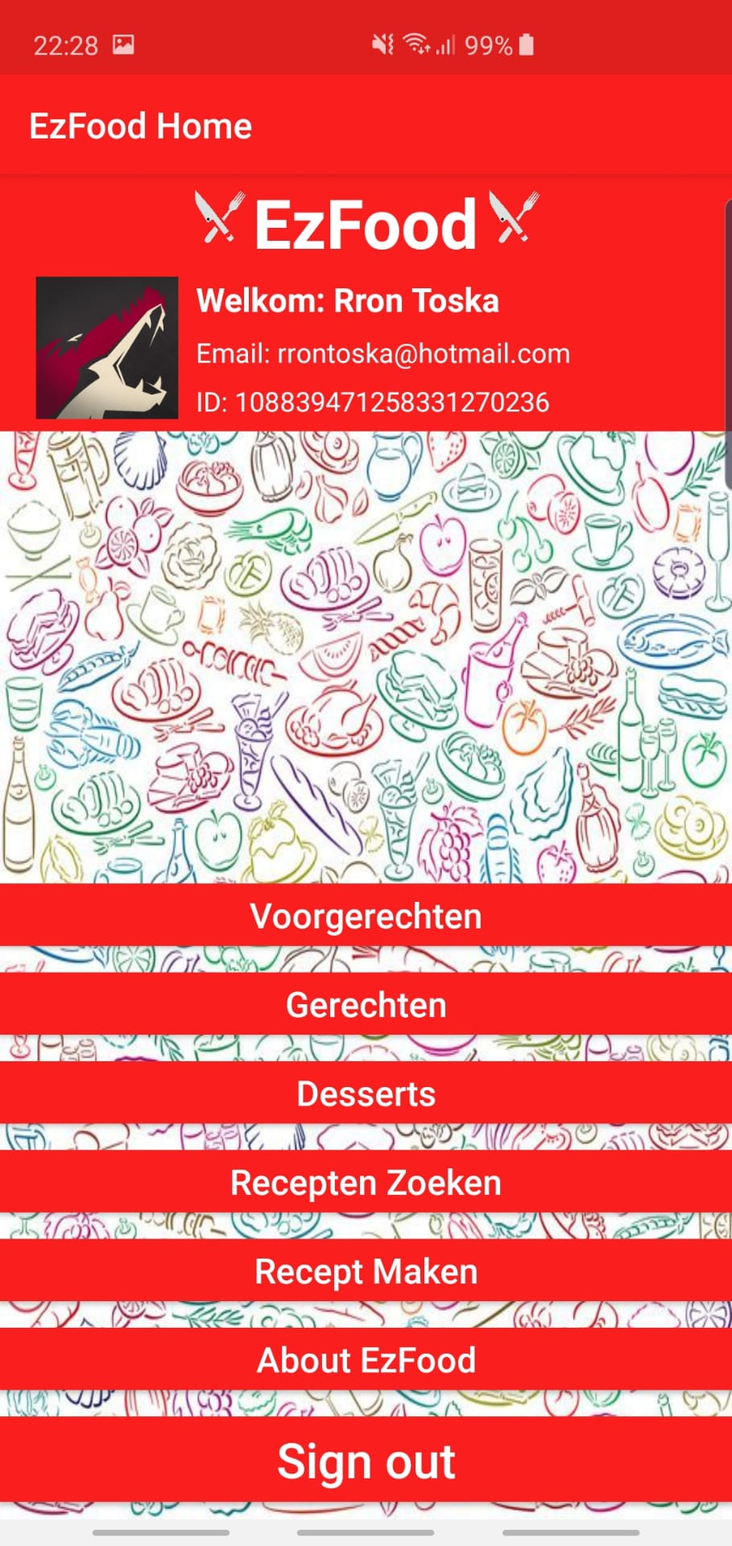
Home Pagina
Toont de gegevens van de gebruiker zoals naam, email, uid en Foto
Bevat de links naar de verschillende paginas zoals:
- De verschillende categoriën
- Zoek pagina om recepten te zoeken
- De maak een recept pagina
- About pagina met info over onze app
- Sign out knop om uit te loggen
Code : Main2Activity

Slide 6
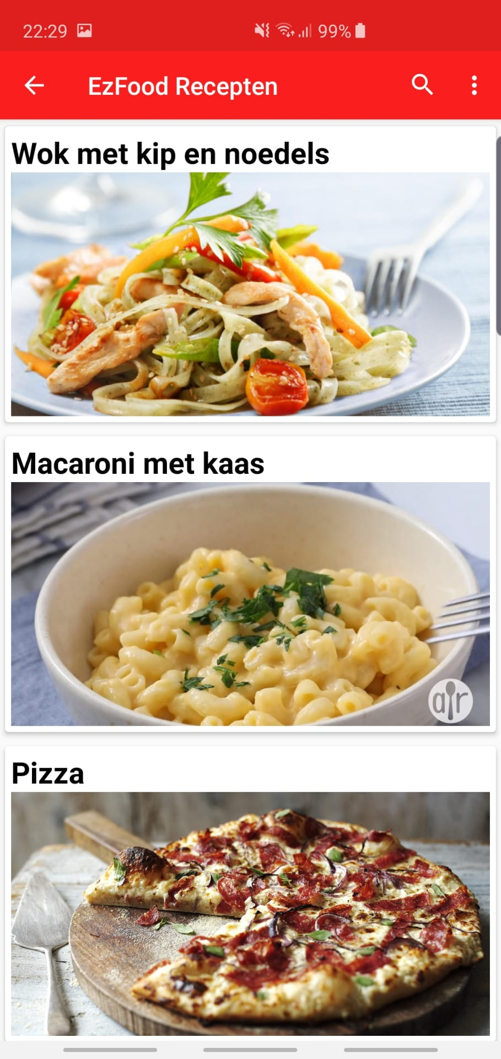
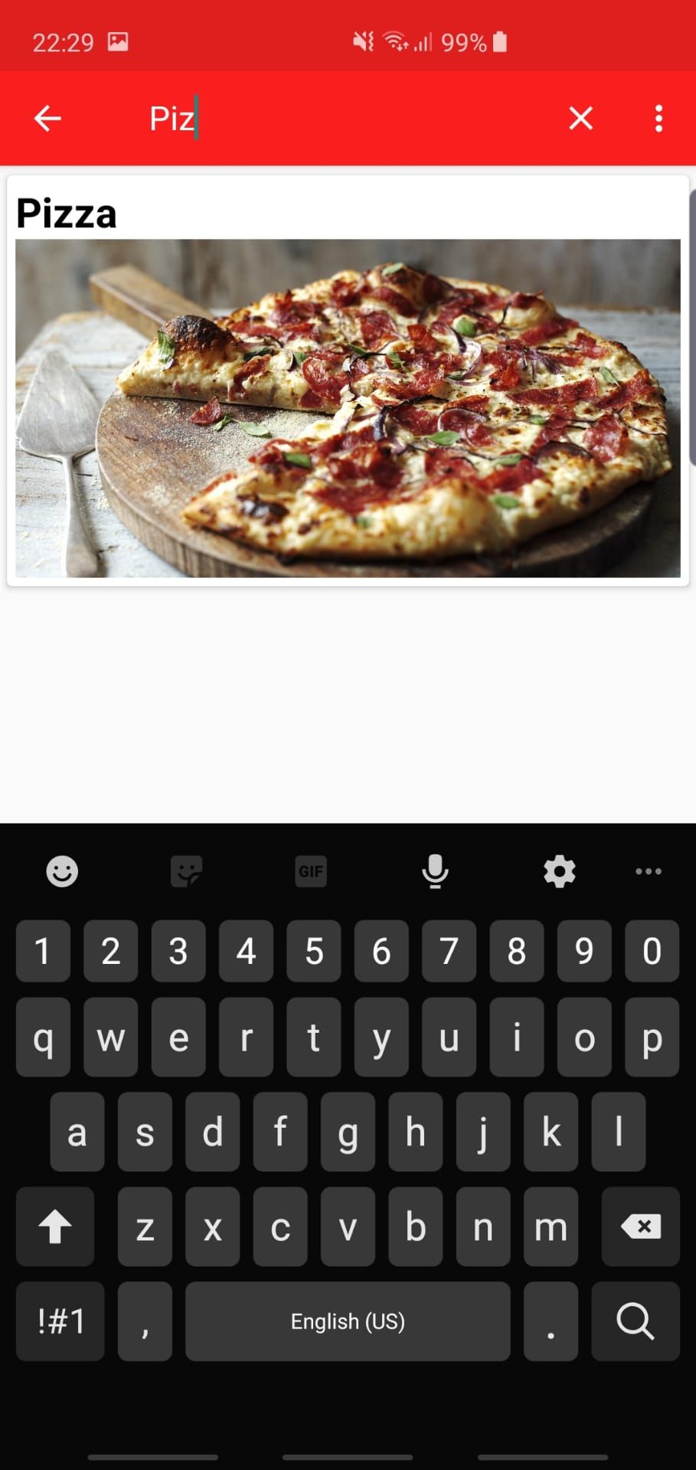
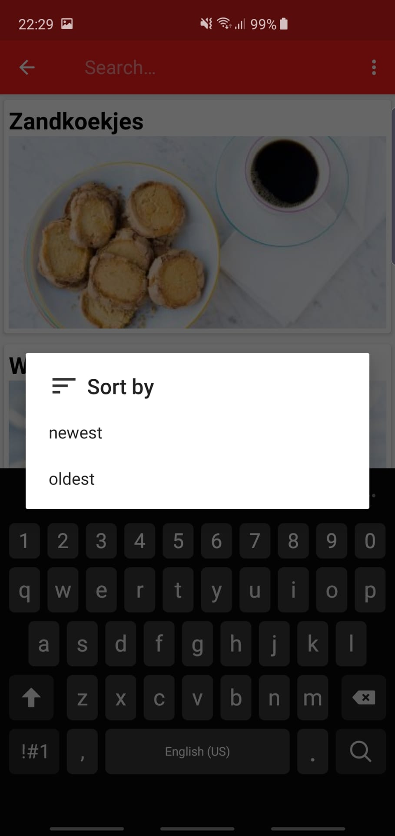
Recept Zoeken/ Verschillende Categorieën Deel 1
Categorie Recept toont de recepten van de gekozen categorie
Zoek activity toont alle recepten die er zijn. Je kan recepten filteren door de zoek functie en sorteren van oud naar nieuw en omgekeerd.
Zoeken doe je via een gepersonaliseerde query.
De zoekterm schrijf je in de actionbar.
Sorteren doen we via de LayoutManager.

Slide 7
Recept Zoeken/ Verschillende Categorieën Deel 2
Data wordt opgehaald van de Firebase Database.
Foto wordt opgehaald van de Firebase Strorage.
Recepten worden één per één getoond aan de hand van een Recyclerviewer.
Recyclerviewer maakt gebruik van cardviews.
Indien je klikt op een recept, wordt je doorverwezen naar PostListDetails met meer details over de gekozen recept en waar je commentaar kan geven.
Code: PostListActivity

Slide 8
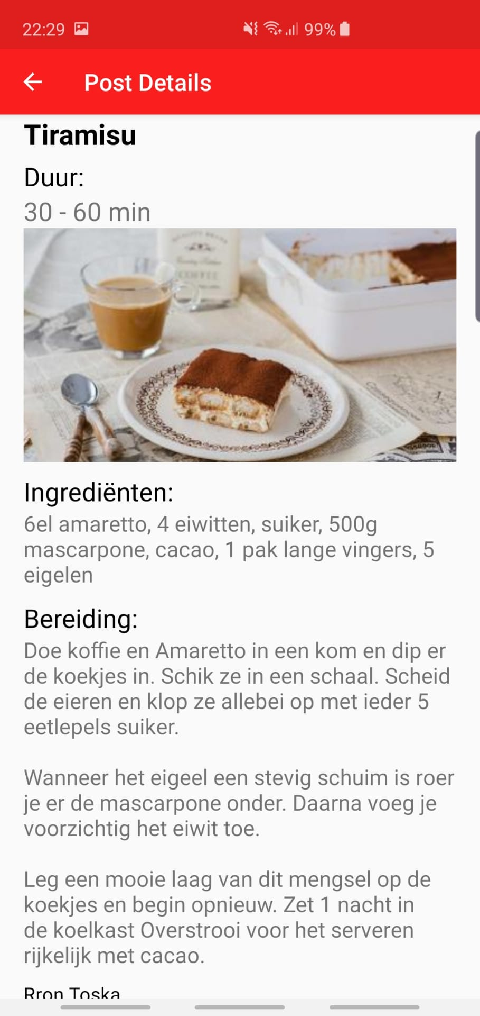
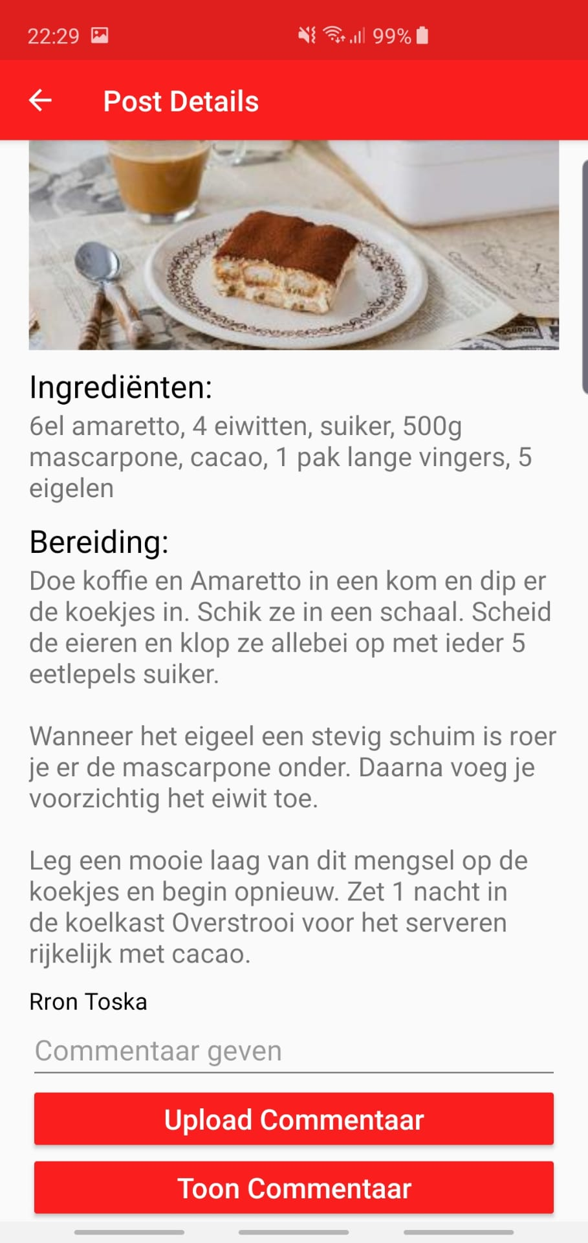
Recept Details en Commentaar geven
Toont de gekozen recept in details.
Gegevens worden doorgegeven door Intent.putExtra van de vorige activity.
Je kan commentaar geven aan de gekozen recept.
Upload de username, commentaar en commentaarUID naar de Firebase Database.
Er moet iets ingevuld zijn in de commentaar box om commentaar te geven.
Code: PostDetailActivity

Slide 9
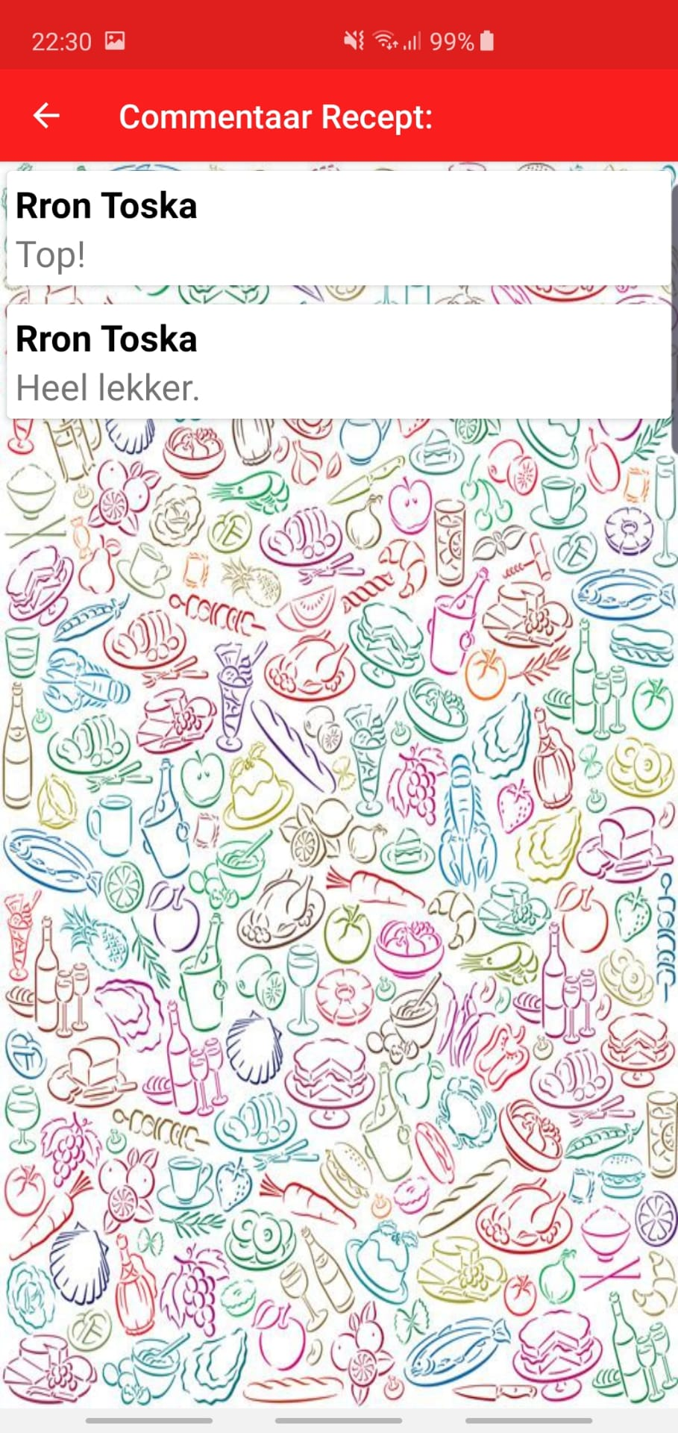
Commentaar Tonen:
Toont de commentaar van de gekozen recept
Commentaar wordt opgehaald van de Firebase Database.
Commentaren worden één per één getoond aan de hand van een Recyclerviewer.
Recyclerviewer maakt gebruik van cardviews.
Code: CommentActivity

Slide 10
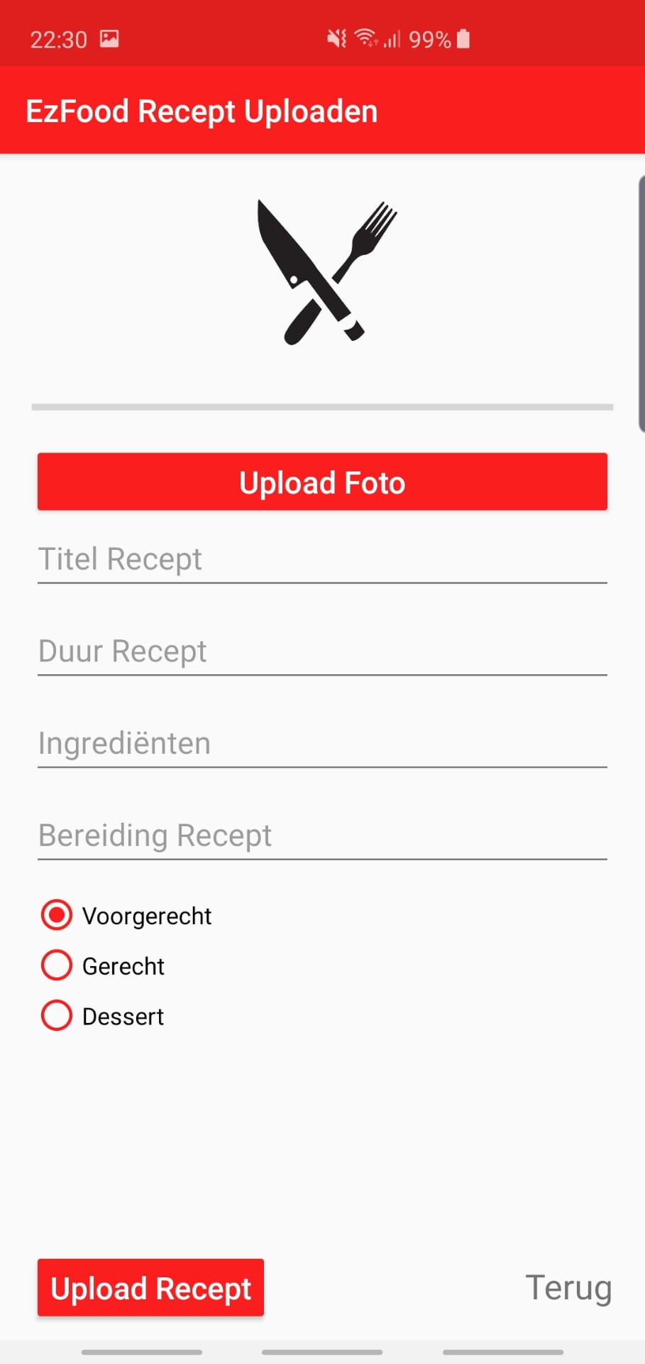
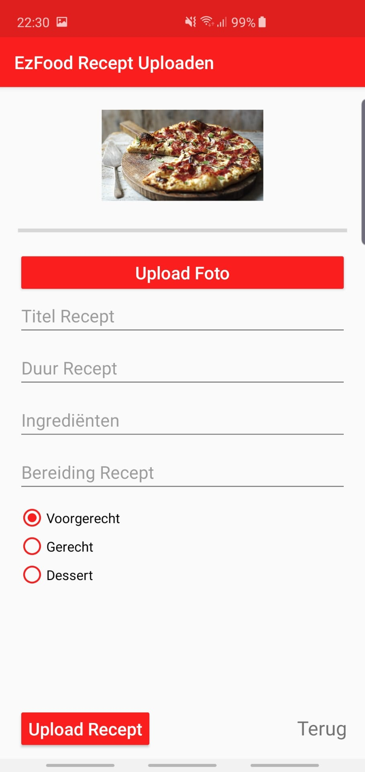
Recept Uploaden
Upload Recept en foto naar Firebase Database en Firebase Storage.
Toont een preview van de geselecteerde foto.
Alles moet ingevuld zijn.
Upload de gebruikersnaam, foto, titel, bereiding, ingrediënten, duur, categorie en recept uid.
De statusbar toont de progressie van de upload.
Code:VoorgerechtMaken

Slide 11
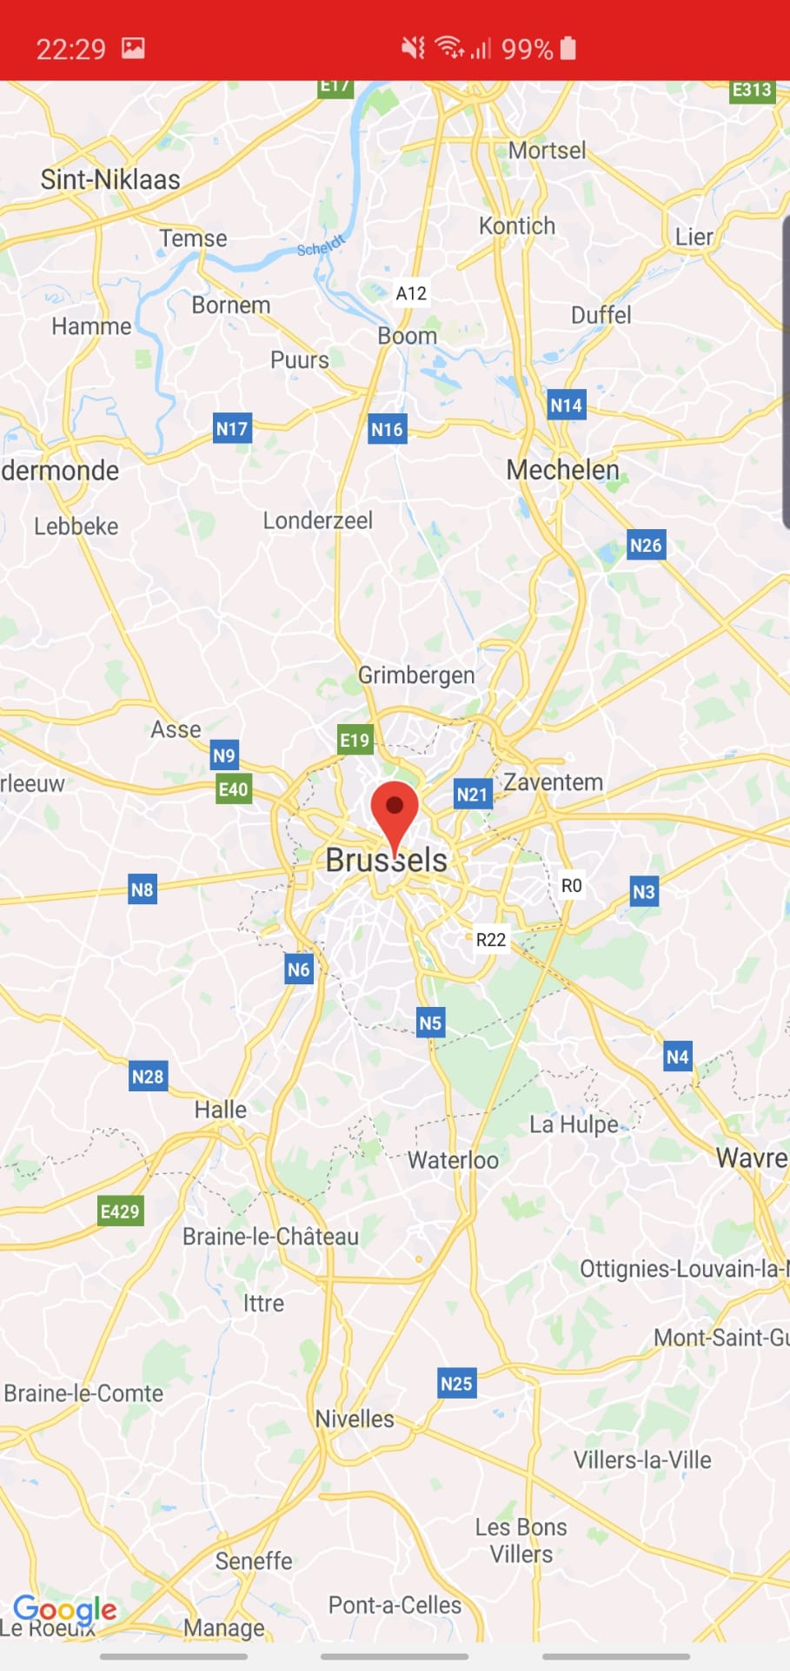
GoogleMaps Activity
Toont de ingegeven locatie
Wij kozen voor het adres van Odisee
Gebruik gemaakt van de bestaande MapsActivity in Android Studio.
Code: Maps Activity

Slide 12
Wat zou je kunnen toevoegen
Een favoriete sectie waarbij je gekozen recepten kan bijhouden.
Een activity mijn recepten, waar je enkel jou recepten te zien krijgt. Daar kan je uw recepten ook verwijderen.

Slide 13
Wat heb je door dit project geleerd
Werken met android studio is veel beter dan cordova.
Cordova plugins werken vaak niet of zijn verouderd vergeleken met Android Studio.
Werken met Kotlin is makkelijker dan Java.
Kotlin code is korter dan Java Code.
Je vind weinig voorbeelden en informatie in verband met Kotlin vergeleken met Java.
Hoe je kan werken met Firebase.

